Slide 1

Patienten Management System Heimpflege im Zusammenhang mit Suchterkrankten
Berger Luca Nussbaum Christian Ritz Luca Schüpbach Damian Seglias Lukas

Slide 2
Inhaltsverzeichnis
Scope
Out of Scope
Research
Synthesize
Design
Prototype

Slide 3
Scope
Planung der Einsätze des Spitex-Personals durch die Spitex-Teamleitung
Kommunikation der Einsätze an das Spitex-Personal
Strukturierung des Tagesablauf des Spitex-Personals
Gesundheitliche Massnahmen für das Wohl des Patienten mit anderen medizinischen Einrichtungen kommunizieren
Dokumentation der von der Spitex erbrachten Leistungen und der gesundheitlichen Entwicklung des Patienten
Scope – Out of Scope – Research – Synthesize – Design – Prototype

Slide 4
Out of Scope
Patienten mit Suchtkrankheiten – keine anderen Krankheitsbilder
Software wird die Angestellten nicht im physischen Umgang mit den Patienten unterstützen
Integration mit den anderen Systemen des Gesamtprojekts nicht vorgesehen
Scope – Out of Scope – Research – Synthesize – Design – Prototype

Slide 5
Research
Benutzergruppen:
Spitexangestellte
SpitexleiterIn
Patienten
Scope – Out of Scope – Research – Synthesize – Design – Prototype

Slide 6
Research
Heimpfleger:
Betreuung und Unterstützung von Senioren
Bedürfnis für Eigenständigkeit und Selbstbestimmung für die Senioren zu erfüllen
Sucht:
Gehirnkrankheit charakterisiert durch das zwanghafte Verlangen nach belohnenden Stimuli
Durch wiederholter Stimuli wird eine Abhängigkeit aufgebaut
Beispiele: Alkoholkrankheit, Abhängigkeit von Cannabis, Kokainsucht, Nikotinsucht, Spielsucht und Sexuelle Sucht.
Scope – Out of Scope – Research – Synthesize – Design – Prototype

Slide 7
Research - Interview
Interview am 23.03.2019
Interviewpartner:
Hausarzt (Dr. med. innere Medizin, 30+ Jahre Erfahrung)
Medizinische Praxisassistentin (30+ Jahre Erfahrung)
Kernaussage
Scope – Out of Scope – Research – Synthesize – Design – Prototype

Slide 8
Synthesize
Einfache und schnelle Koordination von Spitexangestellten und Patienten.
Tagesübersicht für Spitexangestellte
Wegplanung für Spitexangestelle
Patienten-Checkliste
Im Notfall rasche Kommunikation zur Zentrale
Wegplanung für Spitexangestelle
Scope – Out of Scope – Research – Synthesize – Design – Prototype

Slide 9
Synthesize - PersonaE
Name: Donald Dickinson, 58
Role: Spitexleiter
Skills:
Kennt die Stärken und Schwächen seiner Angestellten.
Kann Patienten und deren Bedürfnisse gut einschätzen.
Goals:
Effiziente und faire Planung gegenüber den Angestellten und Patienten
Fehlplanung vermeiden
Sofortige Hilfe in Notfällen bereitstellen können
Pain points:
Schlechte Planungssoftware
Viele Koordinationstasks
Summary: ... Ich will, dass meine Angestellten Ihren Tagesablauf kennen und dementsprechend planen können ...
Scope – Out of Scope – Research – Synthesize – Design – Prototype

Slide 10
Synthesize - PersonaE
Name: Britney Allen, 23
Role: Spitexangestellte
Skills:
Hohe Sozialkompetenz
Einfühlsam
Kontaktfreudig
Fachwissen
Goals:
Struktur im Pflege-Alltag
Korrekte und effiziente Pflege der Patienten
Pain points:
Papierarbeit
Nicht digitalisierte Planung
Summary:
... Ich will, meinen Tagesablauf kennen, damit ich mich auf die Patienten vorbereiten kann und die Pflegebedürfnisse anpassen kann ...
Scope – Out of Scope – Research – Synthesize – Design – Prototype

Slide 11
Synthesize - PersonaE
Name: Terard Rickner, 41
Role: Patient
Skills:
Ehemaliger Basketball Spieler
Früher als Elektriker tätig
Koordinationsfähigkeit
Goals:
Gute und freundliche Behandlung
Hilfe bei den täglichen Herausforderungen
Alltag meistern
Erfolgreicher Entzug
Pain points:
Immer andere Betreuer
Schlechte Absprache der Pfleger
Summary: ... Ich will, dass nicht jeden Tag ein anderer Pfleger zu mir schaut, sonst muss ich alles immer wiederholen ...
Scope – Out of Scope – Research – Synthesize – Design – Prototype

Slide 12
Synthesize – Main Features
Die Spitex-Teamleitung kann die Einsätze planen und wird mithilfe von Vorschlägen unterstützt
Die Spitex-Teamleitung kann die zur Verfügung stehenden Resourcen planen
Die Spitex-Teamleitung kann die Einsätze an das Spitex-Personal kommunizieren
Das Spitex-Personal erhält einen strukturierenden Tagesablaufplan von der Teamleitung
Das Spitex-Personal kann gesundheitliche Massnahmen für das Wohl des Patienten mit anderen medizinischen Einrichtungen absprechen
Das Spitex-Personal kann die erbrachten Leistungen und die gesundheitliche Entwicklung des Patienten dokumentieren
Scope – Out of Scope – Research – Synthesize – Design – Prototype

Slide 13
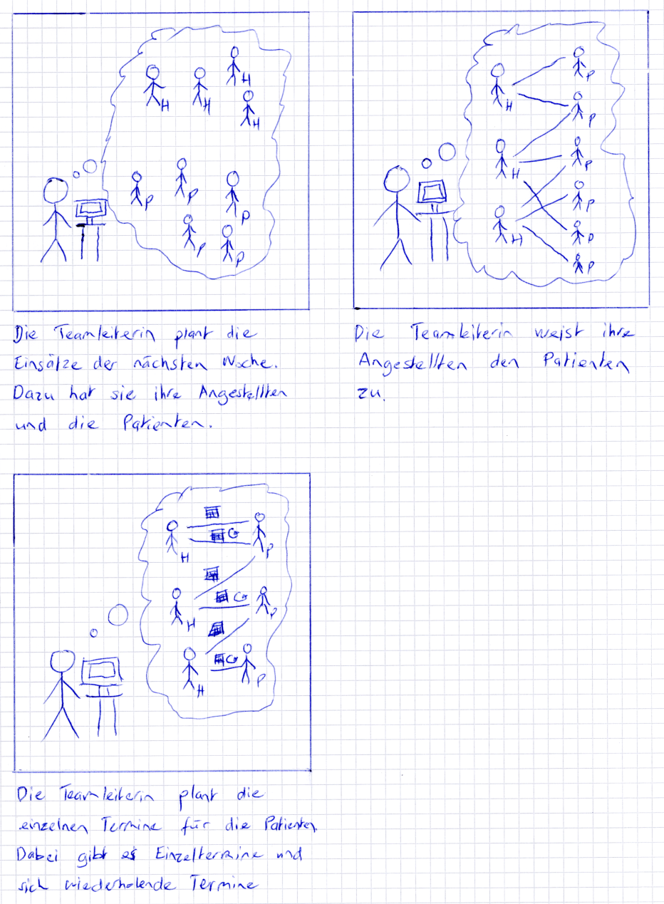
Design – Wochenplanung
Scope – Out of Scope – Research – Synthesize – Design – Prototype

Slide 14
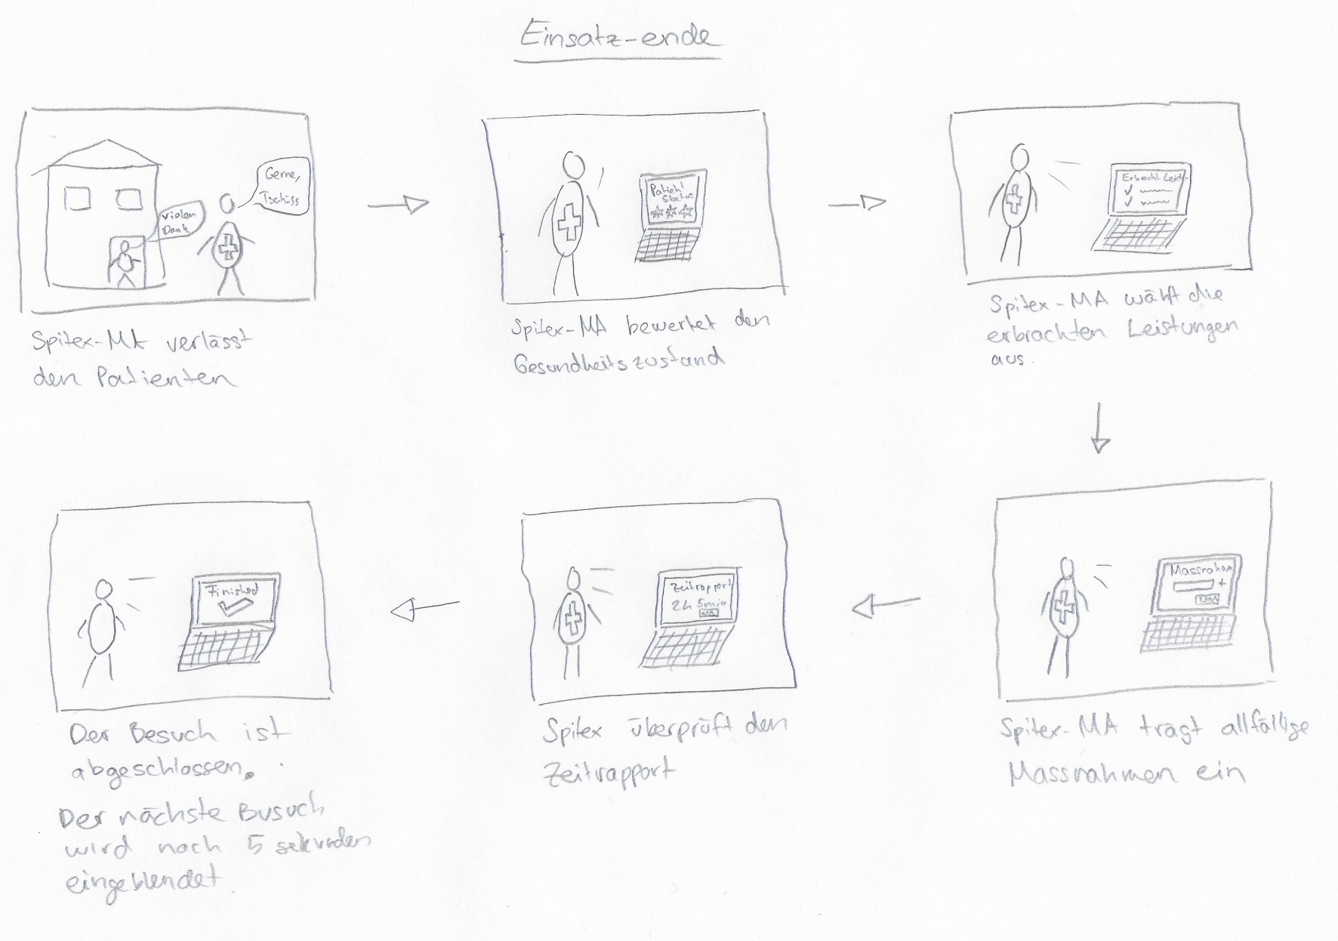
Design – Einsatz beenden
Scope – Out of Scope – Research – Synthesize – Design – Prototype

Slide 15
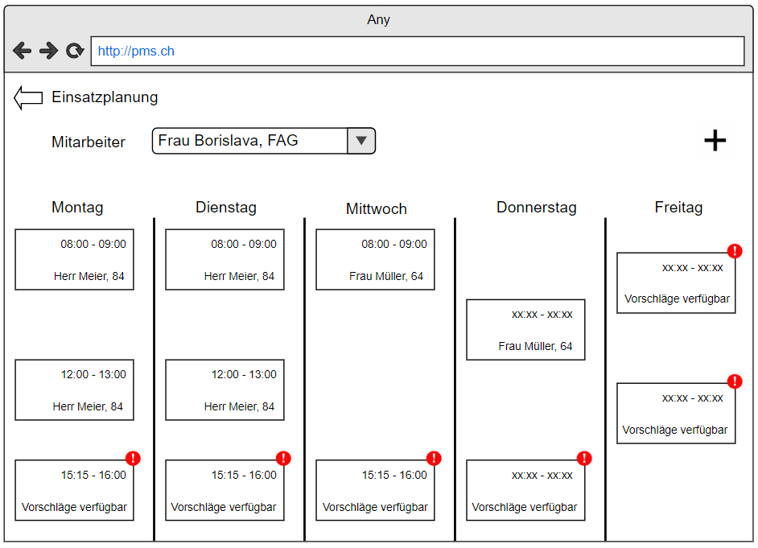
Prototype
Scope – Out of Scope – Research – Synthesize – Design – Prototype

Slide 16
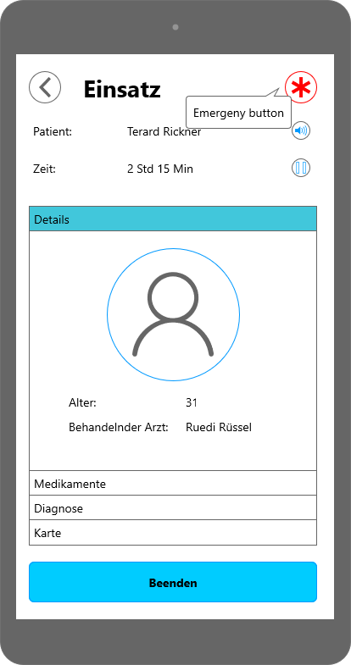
Prototype
Scope – Out of Scope – Research – Synthesize – Design – Prototype

Slide 17
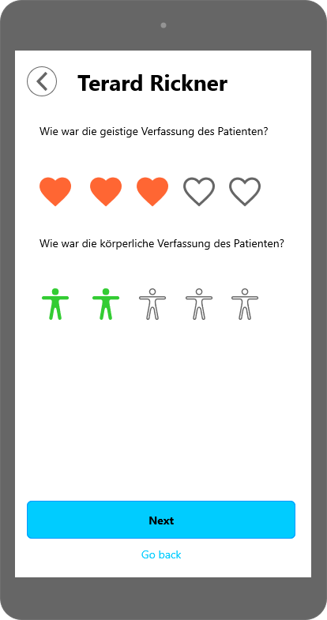
Prototype
Scope – Out of Scope – Research – Synthesize – Design – Prototype

Slide 18
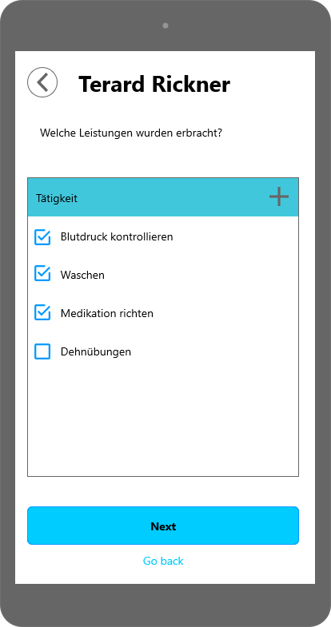
Prototype
Scope – Out of Scope – Research – Synthesize – Design – Prototype

Slide 19
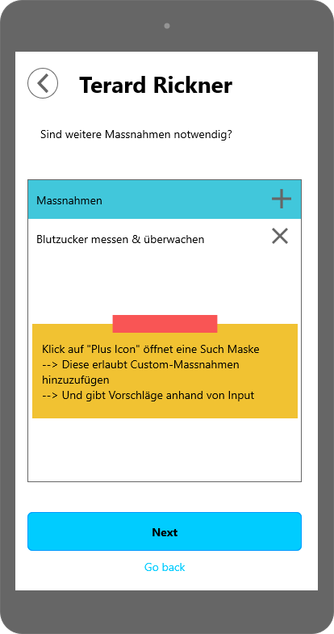
Prototype
Scope – Out of Scope – Research – Synthesize – Design – Prototype

